Slide 1
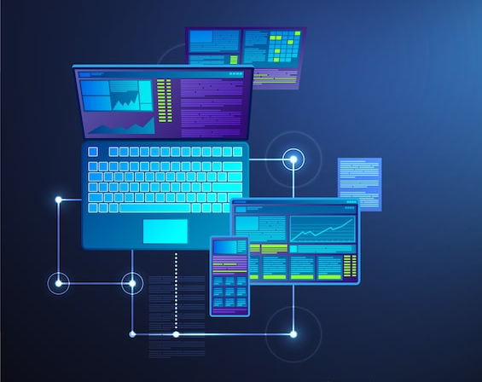
Operação Software Aplicativo
Cleiton Dias e Tiago Pascotto
ETEC Uirpauru

Slide 2

Sistemas Operacionais (S.O)

Slide 3


Antes de seguirmos...
Importante estar claro a diferença entre hardware e software.

Slide 4
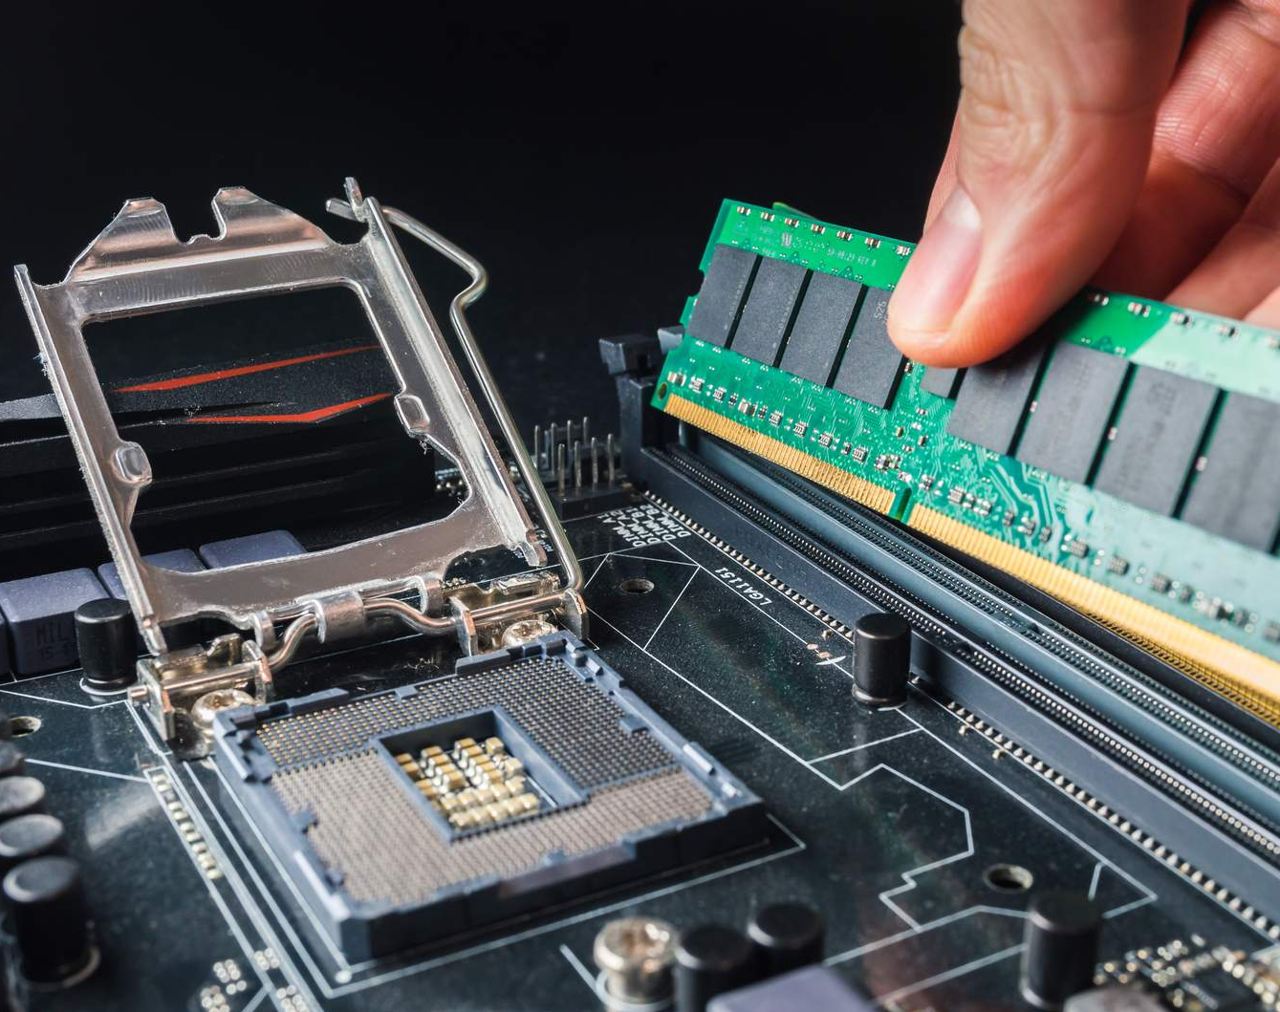
Hardware
Responsáveis pela execução de comandos e tarefas em aparelhos eletrônicos, além de abrigar e carregar softwares no dispositivo.
O conceito de hardware envolve qualquer componente físico que constitui um dispositivo eletrônico.
Em outras palavras, hardware consiste em qualquer item palpável (como processador ou memória RAM) usado na construção de um aparelho.

Slide 5
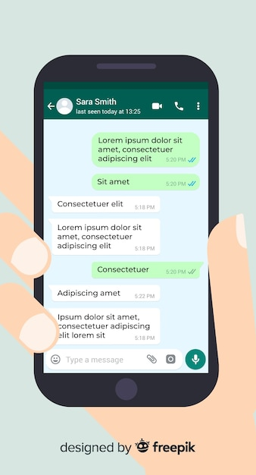
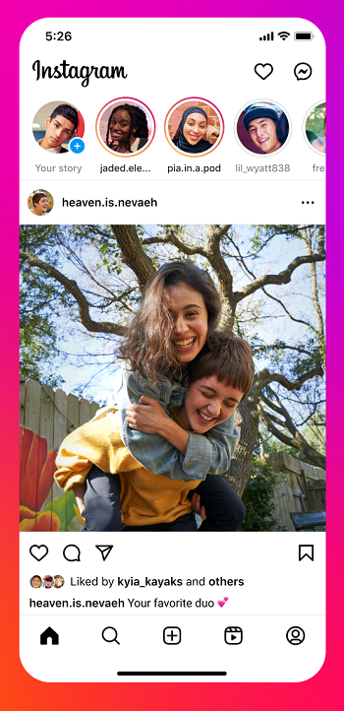
Software
Serve para executar tarefas em dispositivos eletrônicos, controlando o hardware e permitindo a interação com o usuário.
Software é o conjunto de instruções que permite que dispositivos eletrônicos, como celulares e computadores, realizem tarefas.
Ele faz a ponte entre o usuário e o hardware, garantindo que tudo funcione como esperado.

Slide 6
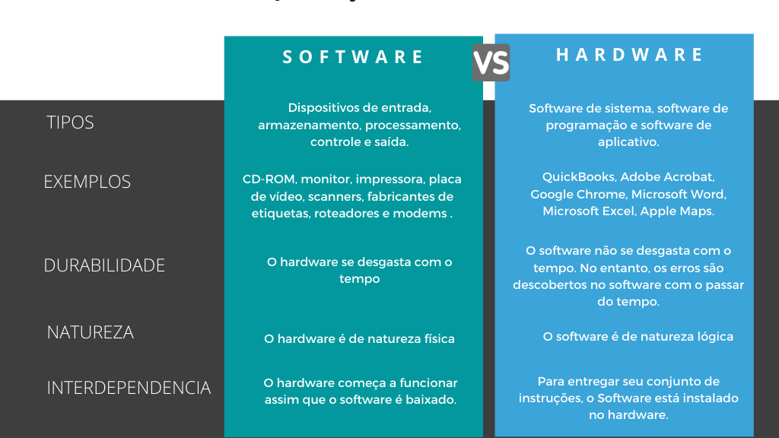

Slide 7
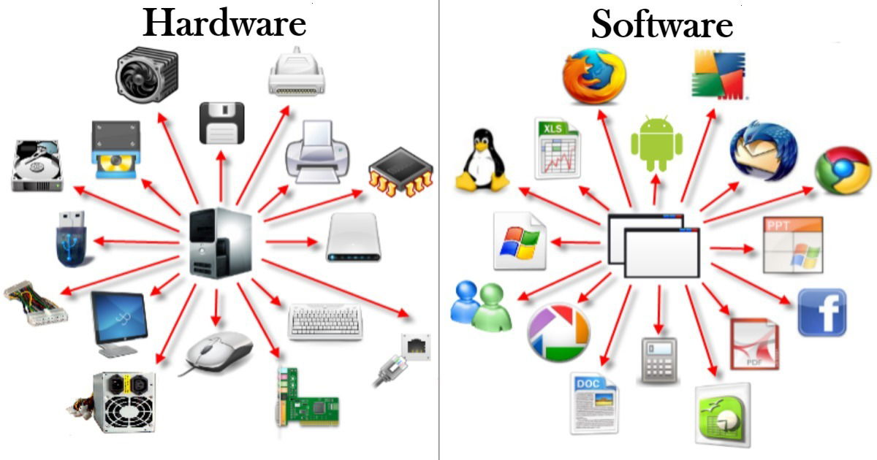

Slide 8
Sistema Operacional - Conceito
conjunto de programas que atua como intermediário entre o hardware (parte física do computador) e o usuário.
Organiza e controla os recursos do computador, permitindo que programas sejam executados de forma eficiente e segura.
A gente não precisa se preocupar em administrar todos os recursos manualmente
Ex.: ter que deslocar um espaço específico na memória para determinada variável.

Slide 9
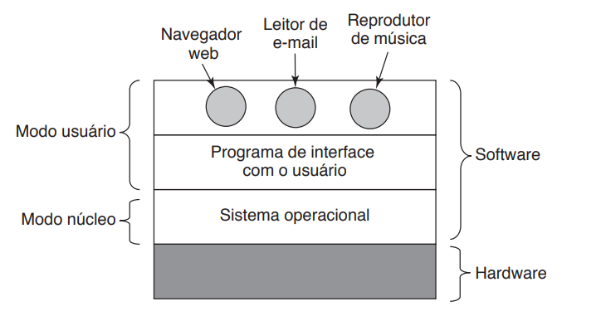

Slide 10
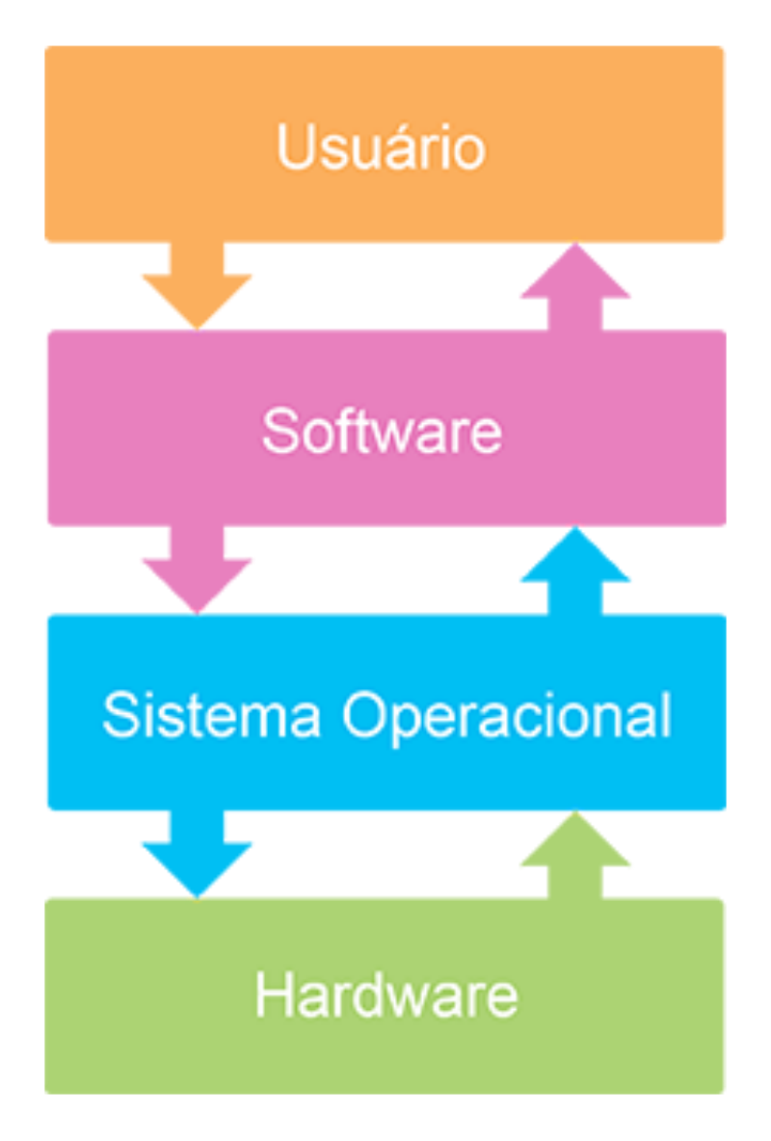
Objetivos S.O
Funcionar como uma ponte entre aplicações na camada do usuário e hardware
Gerenciar os recursos de um sistema complexo (por exemplo, quando você executa vários programas ao mesmo tempo, na realidade é o seu sistema operacional que troca, em frações de segundos, o programa processado pela unidade central de processamento)
Prover serviços e facilidades para a execução de programas, como gerenciamento de processos, controle de entrada/saída, manipulação de arquivos, comunicação entre processos (IPC), e segurança.

Slide 11
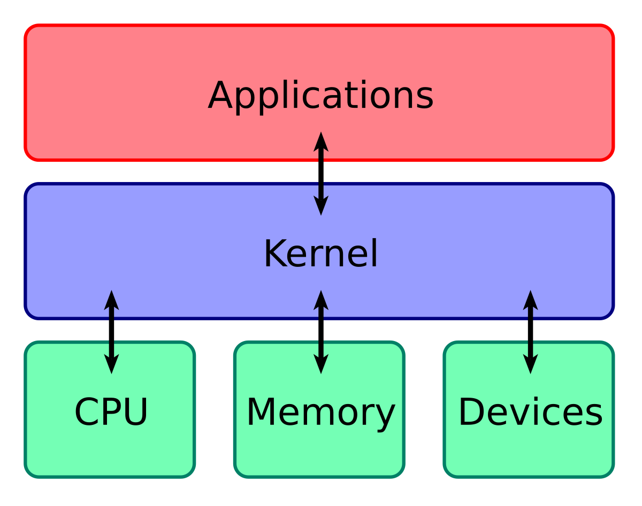
KERNEL

Slide 12
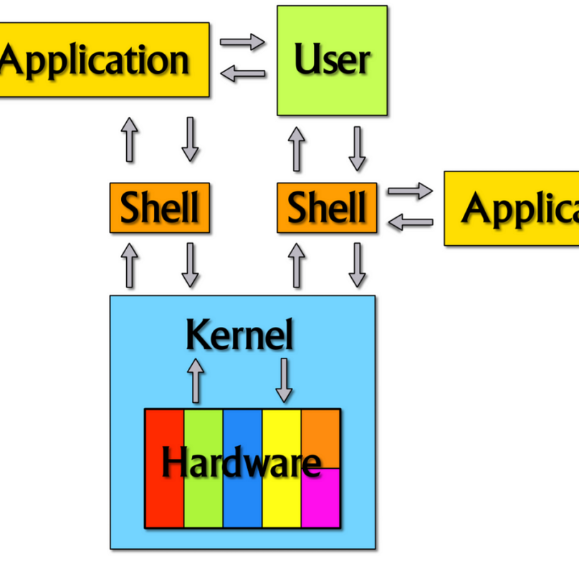
KERNEL
O kernel é o núcleo de um sistema operacional, atuando como a camada essencial entre o hardware do computador e os softwares executados nele.
Ele gerencia os recursos essenciais da máquina, como CPU, memória e dispositivos conectados.

Slide 13
Tipos de Kernel
Monolítico
Todo o núcleo é um único programa
Mais rápido, mas mais difícil de manter.
Microkernel
Só mantém funções essenciais no núcleo
O resto roda em modo usuário
Mais seguro e modular porém, mais lento
Hibrido
Mistura o monolítico e o micro Kernel, como
Windows, MacOS e etc.

Slide 14
Tipos de Sistemas Operacionais

Slide 15
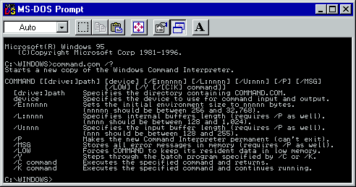
Monotarefa
Executa apenas um programa por vez (MS-DOS)

Slide 16
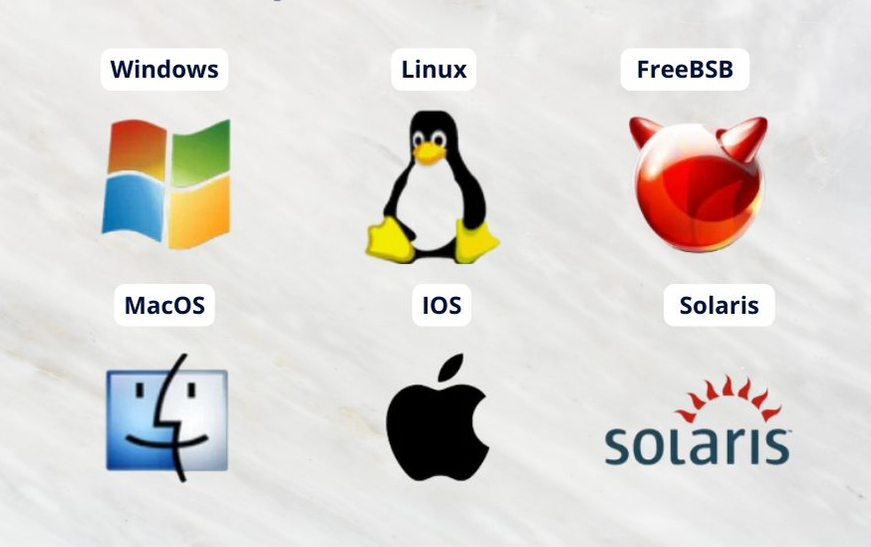
Multitarefas
Roda vários programas ao mesmo tempo (Windows, Linux, macOS)

Slide 17
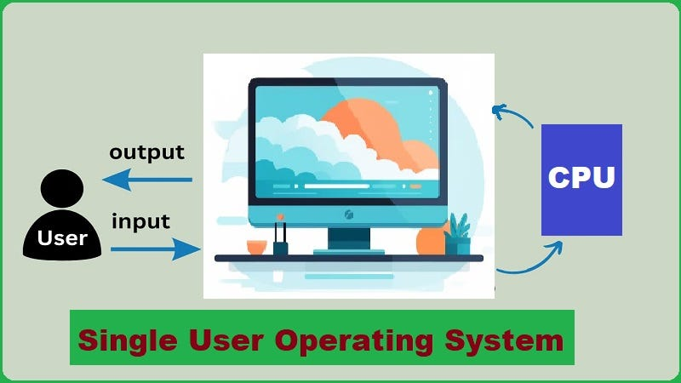
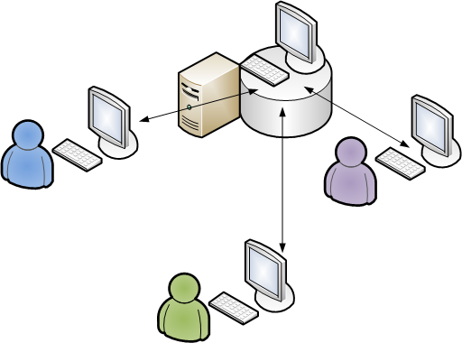
Monousuário
Multiusuário
apenas um usuário por vez (Windows 10 Home)
permite acessos simultâneos (Unix, Linux em servidores).

Slide 18
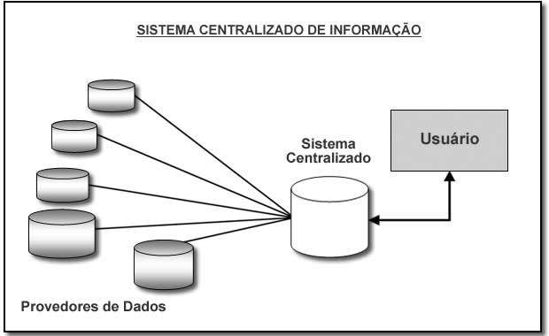
Centralizados
tudo executa em uma única máquina
Ex.: Modelo cliente-servidor
Relacionado a mundo transacional

Slide 19
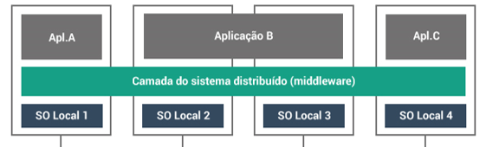
Distribuído
Várias máquinas interligadas trabalham em conjunto.
Criptomoedas, computação em nuvem, SGBDs
Relacionado ao mundo informacional, processamento de grandes volumes de dados e etc.

Slide 20
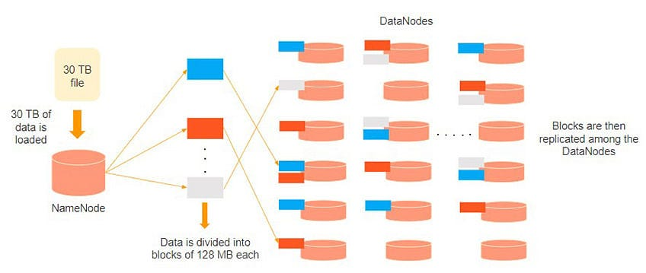

Slide 21
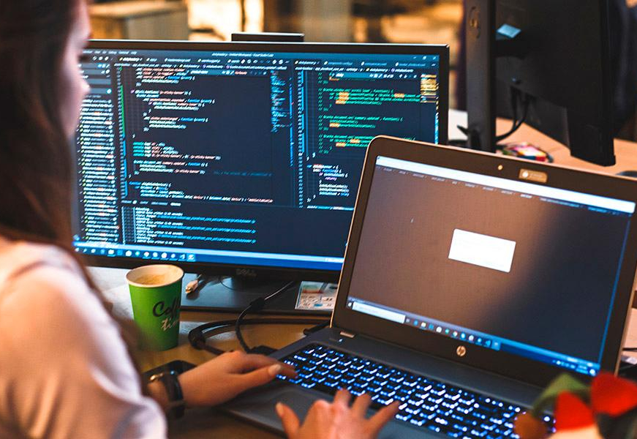
S.O – Desktop
Utilizados para uso pessoal, como o MacOS, Windows e o Linux Mint
Computador pessoal projetado para uso regular em um local estacionário em ou perto de uma mesa (em oposição a um computador portátil ) devido ao seu tamanho e requisitos de energia.

Slide 22
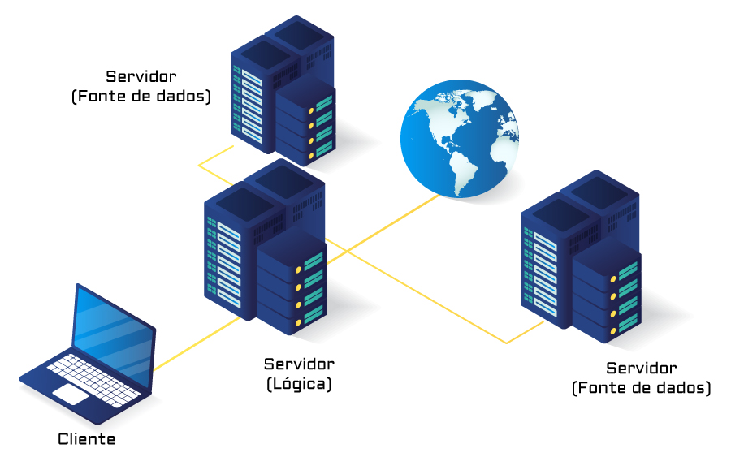
Servidores
é um computador ou dispositivo em uma rede que gerencia recursos de rede. Ele tem a capacidade de armazenar arquivos e aplicativos, fornecer acesso a esses arquivos e aplicativos e processar solicitações de vários usuários ou dispositivos de uma só vez
são o "cérebro" de muitas operações online, hospedando aplicações, guardando informação e facilitando a comunicação entre dispositivos através da internet ou de redes locais.

Slide 23
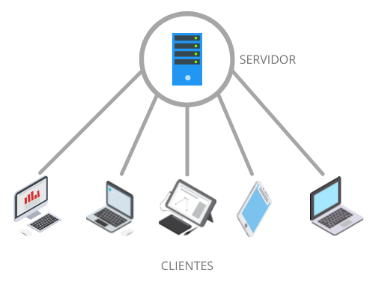
Servidor
Um servidor é responsável por gerenciar e distribuir recursos em uma rede.
Isso inclui lidar com armazenamento e compartilhamento de dados, permitindo que você acesse documentos e aplicativos compartilhados, hospedando sites e páginas da Web, enviando e-mails, configurando o compartilhamento de arquivos, fornecendo acesso seguro pela internet por meio de VPNs, bem como fornecendo serviços adicionais, dependendo do tipo de servidor.

Slide 24
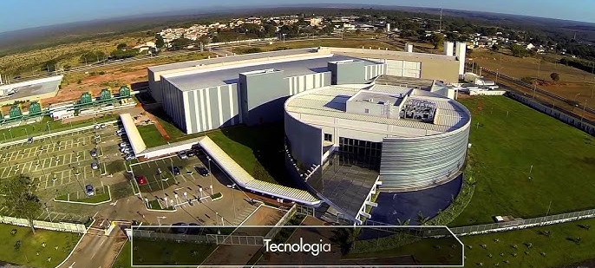
DATACENTERS

Slide 25
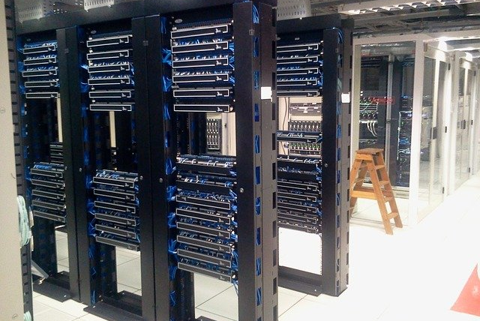

Slide 26
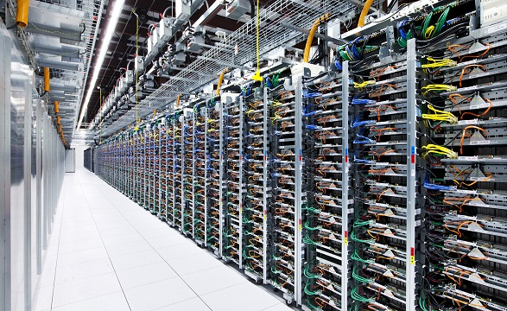

Slide 27
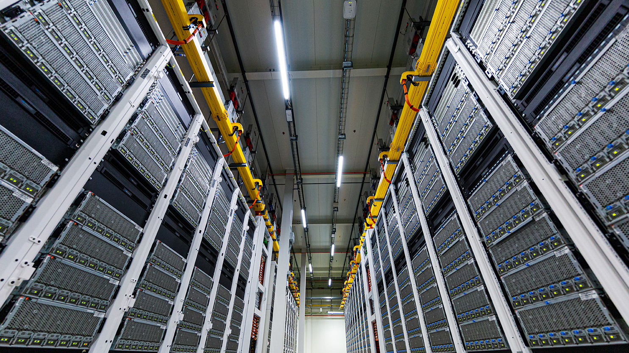

Slide 28
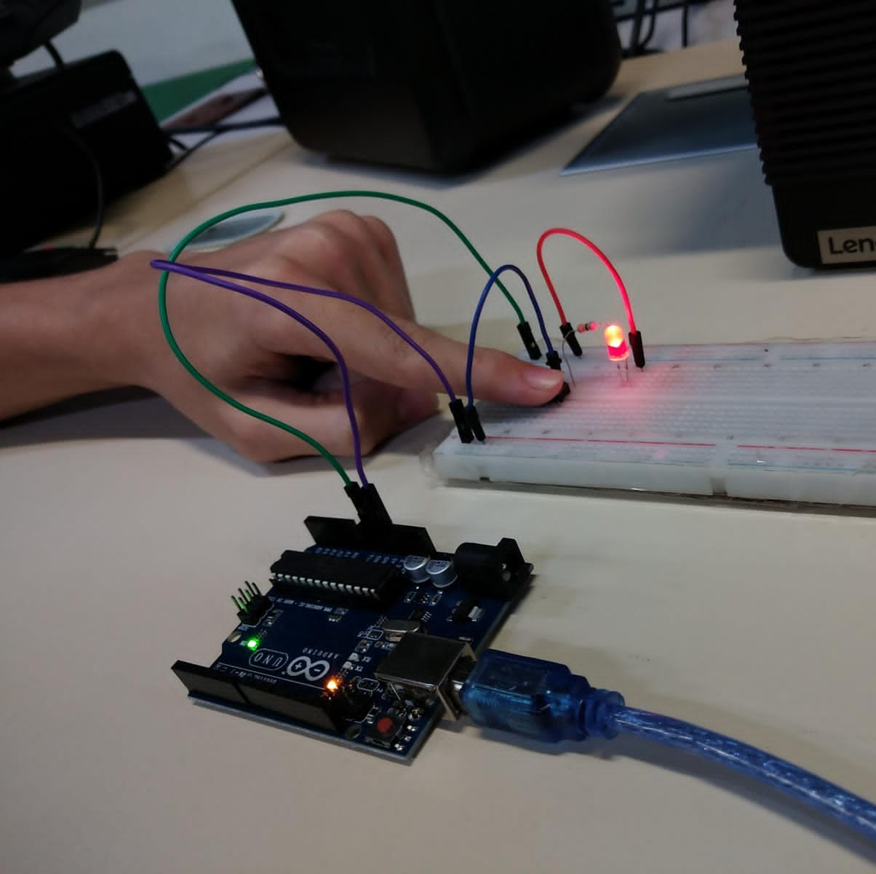
Embarcados
Sistemas de computador integrados a outros dispositivos para realizar uma ou mais funções específicas dentro de um sistema maior, como um smartphone, um carro ou um eletrodoméstico
Ex.: IOS, Android e etc

Slide 29
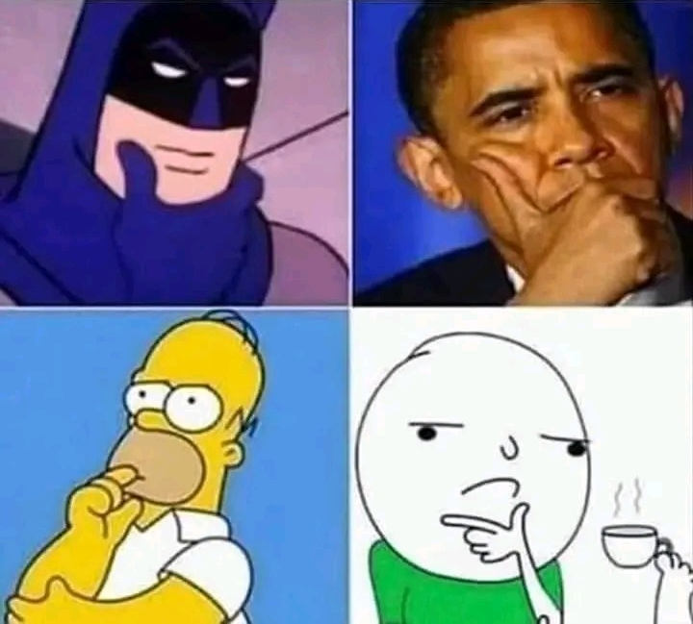
Dúvidas?

Slide 30
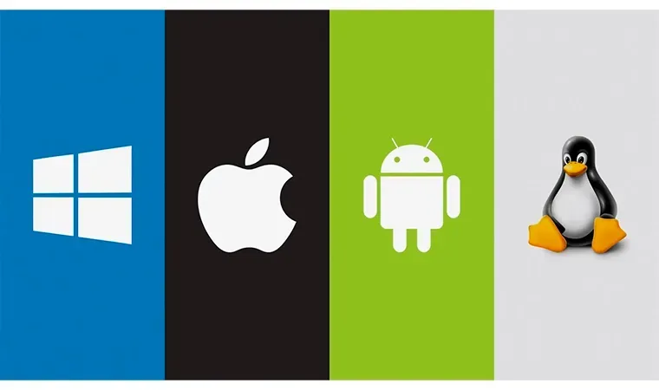
Casos de Uso de Alguns S.Os

Slide 31
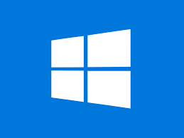
Windows
Tipo: Multitarefa, Monousuário ou Multiusuário.
Uso: PCs pessoais, empresas, servidores.
Características: interface gráfica intuitiva, compatibilidade ampla de hardware, uso do sistema de arquivos NTFS.

Slide 32
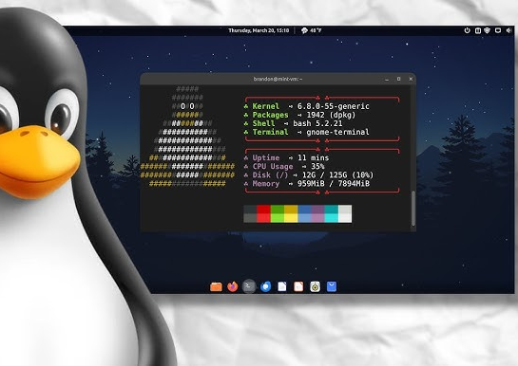
Linux
Tipo: Multitarefa, Multiusuário.
Uso: servidores, desktops, sistemas embarcados.
Características: open source, seguro, flexível, sistemas de arquivos como EXT4.

Slide 33
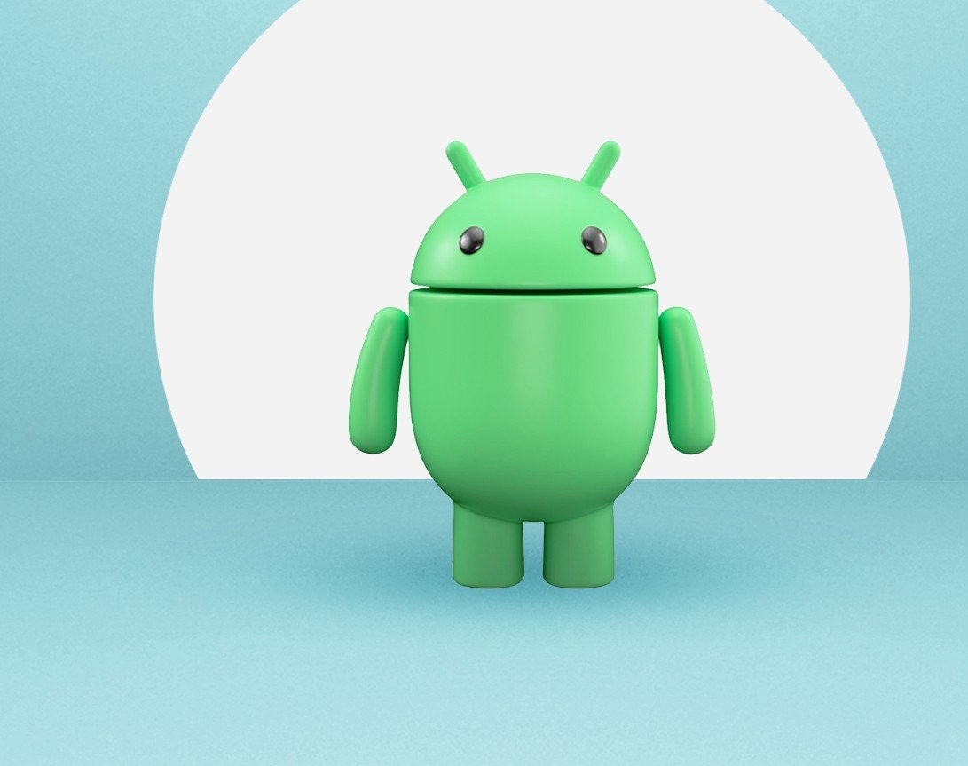
Android
Tipo: Multitarefa, Monousuário.
Uso: smartphones, tablets, TVs.
Características: baseado em Linux, otimizado para toque, grande variedade de apps.

Slide 34
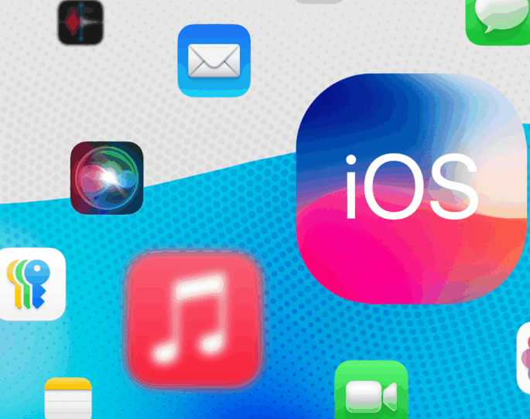
IOS
Tipo: Multitarefa, Monousuário.
Uso: iPhone, iPad.
Características: sistema fechado, seguro, interface intuitiva, integração com produtos Apple.

Slide 35
UNIX
É um sistema operacional multitarefa e multiusuário, criado em 1969
Foi pioneiro na ideia de sistemas portáveis (podia ser reescrito em outra máquina facilmente porque foi refeito em C).
Unix influenciou Linux, BSD, macOS, Android, iOS e até o Windows em alguns conceitos.
Unix comercial (AIX, Solaris, HP-UX) são muito utilizados até hoje em bancos, telecom, grandes empresas, missão crítica.
Unix não é só um S.O., é uma família de sistemas e uma filosofia de design que influencia até hoje.

Slide 36
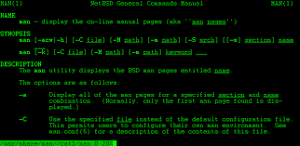

Slide 37
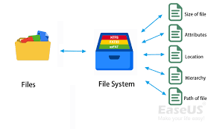
Sistemas de Arquivos
Como o sistema operacional organiza, armazena e gerencia arquivos em um dispositivo de armazenamento (HD, SSD, pendrive, etc.).
Cada S.O. tem seus sistemas de arquivos próprios

Slide 38
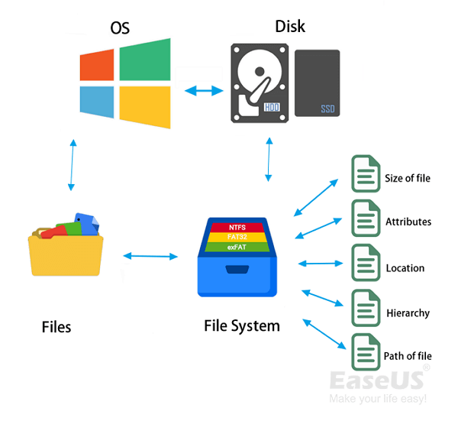
Windows
FAT16 / FAT32
Antigos, usados em disquetes, HDs antigos e ainda em pendrives.
Limite de 4 GB por arquivo (no FAT32).
exFAT
Evolução do FAT32, usado em pendrives/SD cards grandes.
Suporte a arquivos maiores que 4 GB.
NTFS (New Technology File System)
Padrão do Windows moderno.
Suporta permissões, criptografia, compressão e arquivos enormes.

Slide 39
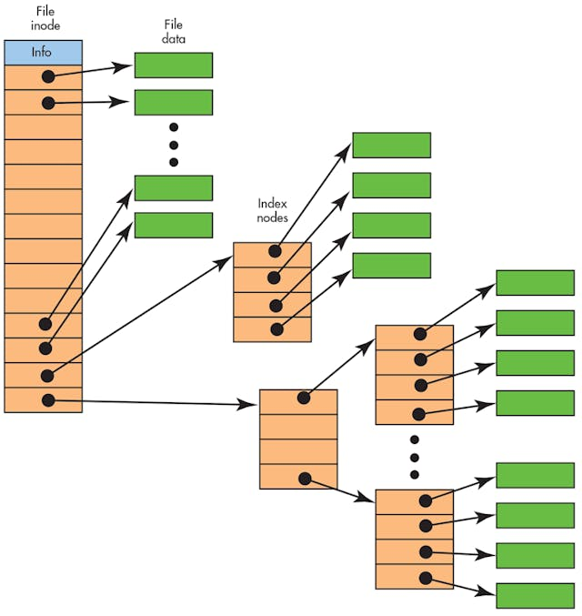
Linux/UNIX
ext2, ext3, ext4 (Extended File System)
Mais usados no Linux.
ext4 é o padrão atual: rápido, suporta arquivos enormes, journaling (registro de operações para evitar corrupção)
**resumido

Slide 40
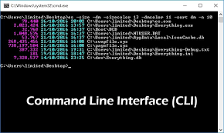
Command Line Interface (CLI)
Linha de comando

Slide 41
CLI
Aprender linha de comando é importante porque ela oferece maior controle sobre o sistema operacional, permitindo acessar funções que muitas vezes não estão disponíveis na interface gráfica.
A CLI também é essencial para administrar servidores e sistemas remotos, já que muitos ambientes corporativos e de nuvem não possuem interface gráfica.

Slide 42


Slide 43


Slide 44

Professores
Cleiton S Dias
Thiago G Pascotto

Slide 45




Contatos
cleitondsd
cleitondsd
(11) 9 3029-0421

